Slide 1

参考：课设效果演示视频1.mp4

Slide 2
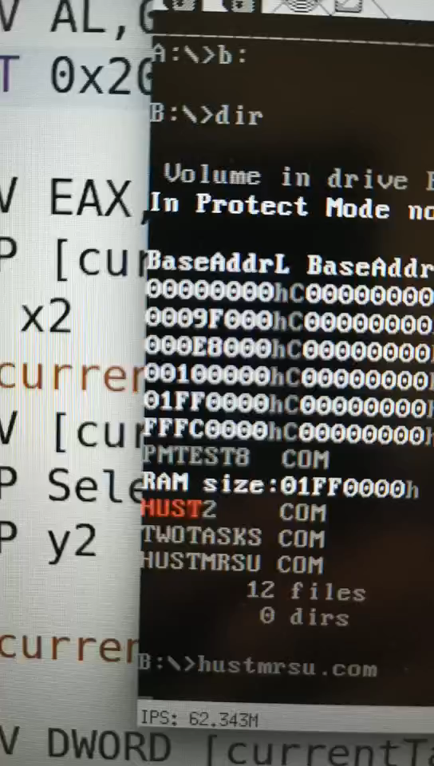
参考：课设效果演示视频2.mp4

